Slide 1
Классный час на тему
«Культура общения.
Речевое поведение ». 3 класс.
Работа выполнена Коротковой Верой Ивановной
учителем начальных классов МАОУ СОШ № 1
г.Боровичи Новгородской области.

Slide 2
Задачи:
Вооружить учащихся умениями и привычками, которые облегчают установление контактов, сохраняют естественность в общении людей, помогают в создании атмосферы доверия.
Воспитывать культуру поведения.
Расширять кругозор учащихся.
Оборудование: Презентация , карточки для практической части.

Slide 3
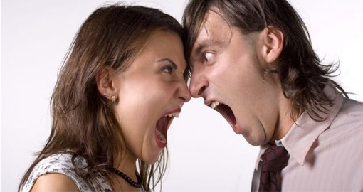
Как замечательно, что люди научились пользоваться речью! Благодаря речи мы находимся в постоянном общении друг с другом. Наше хорошее настроение во многом зависит от доброго взгляда и слов собеседника. И наоборот, небрежно оброненное , злое слово больно нас ранит.

Slide 4
Сейчас даже трудно представить себе то время, когда люди жили в пещерах и не умели говорить, пользоваться речью. Как вы думаете, как же они общались ?

Slide 5
Да, они использовали те приемы общения, которыми и сейчас пользуются животные. Как , например, собака показывает свое расположение к лаке, к играм? Да, она виляет хвостом, подпрыгивает, трется о ноги. Собака без слов показывает своё настроение.

Slide 6
Человек тоже меняет свою позу в зависимости от самочувствия и настроения. Какую позу примет больной человек? Да, ляжет , так как такая поза не требует физических усилий.

Slide 7
Игра «Поза». Я вам буду показывать слайд, а вы отгадайте, какое состояние демонстрирует картинка.

Slide 10
Жесты – «сигнальная связь» человечества
Их язык один из самых древних языков в истории
Две тысячи лет назад Марк Туллий Цицерон учил ораторов правильно жестикулировать. Самый древний словарь жестов, судя по всему, принадлежал римскому ритору Квинтилиону, жившему в I веке до н. э

Slide 11
Что используют для общения люди, лишенные слуха?
Использование различных положений рук, головы для передачи мыслей- это язык жестов. Вы этот язык можете увидеть в телепрограммах с переводом для людей, у которых есть проблемы со слухом. Называется он сурдоперевод.

Slide 12
Кто изобрел язык глухонемых?
До XIV века глухонемые люди (неспособные слышать и говорить) жестоко преследовались. Их считали идиотами, умственно отсталыми и помещали в приюты или даже убивали.
У итальянского доктора Жеромино Кардано возникла идея обучить глухонемых письменности.
Это должна была быть комбинация символов, обозначавших понятия и предметы.
В XVII веке француз Шарль де Лепи создал язык знаков. Это была система условных жестов рук и пальцев, позволявшая передавать мысль. Тогда же был придуман и пальцевый алфавит, который очень походил на современный.
Почти 85 лет назад это был единственный способ общения глухонемых — знаки, выражение лица и пальцевый алфавит. Некоторые из них могли общаться со скоростью 130 слов в минуту.
Но многие педагоги, работающие с глухонемыми, начали критиковать язык жестов и пальцев. Они считают, что это изолирует глухонемых от общения с нормальными людьми.
В наши дни глухонемые и плохо слышащие учатся понимать, что сказано, наблюдая за движением губ говорящего. Они также учатся говорить сами, глядя на губы и другие органы, участвующие в речи, и повторяя их движения.

Slide 13
Познакомимся с жестами

Slide 15
Отметим, что глухой или слабослышащий человек, скорее всего, поймёт, что именно вы хотите ему сказать и без языка жестов, потому что в большинстве своём они очень хорошо читают по губам.

Slide 16
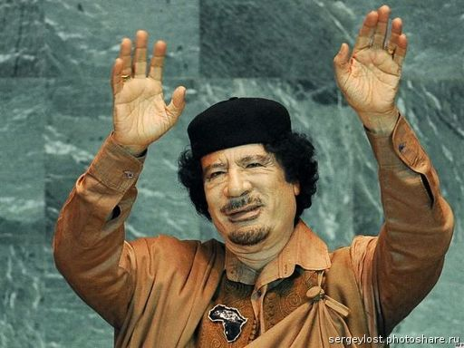
Эти жесты стали международными- они понятны представителям разных культур. Но некоторые жесты одного народа могут быть непонятны другим народам. Вспомним жест прощания . Латиноамериканец принял бы этот жест как жест приглашения в гости.

Slide 23
Бывают в жизни моменты, когда без жестов не обойтись. Например, две футбольные или хоккейные команды из разных стран не поймут друг друга и судей, так как говорят они на разных языках. Поэтому существует свой спортивный язык жестов.
1. Гол забит неправильно. 2. Назначенный удар произвести разрешается 3. Гол, мяч на центр 4. Время первой половины матча или всей игры истекло
5. Нарушения нет, продолжать игру
6. Свободный удар Во время международных встреч жесты судей в футболе помогают объясниться с футболистами, если они не знают общего языка. Во всех случаях жесты, которыми пользуется судья, должны быть четкими и понятными для игроков.

Slide 24
Под водой работают водолазы. Как им понять друг друга? Существует профессиональный язык жестов у водолазов. И людей, работающих под водой.

Slide 25
Есть жесты, которые не приняты в обществе..
Жесты-паразиты, как и слова-паразиты, крайне нежелательно использовать в общении: крутить пуговицы, хватать за рукав, поправлять одежду, переминаться с ноги на ногу и т. п. Вообще жесты должны быть органичными, сдержанными, без резких широких взмахов и острых углов. Предпочтительны округлые «сигналы» и лаконичная жестикуляция. Противная программа действий выдает нервного, закомплексованного человека

Slide 26
Культурными нормами социума определяется также сила и частота жестикуляций. Английский психолог Майкл Арчил, изучавший язык жестов во время кругосветного путешествия, установил: в течение часового разговора финн прибегает к жестикуляции в среднем один раз, итальянец – 80, француз – 120, а мексиканец –180 раз!.. Русские отличаются относительной сдержанностью – используют примерно 40 жестов в час. Язык французов и латиноамериканцев наиболее экспрессивен, причем «сигналят» они обеими руками.

Slide 27
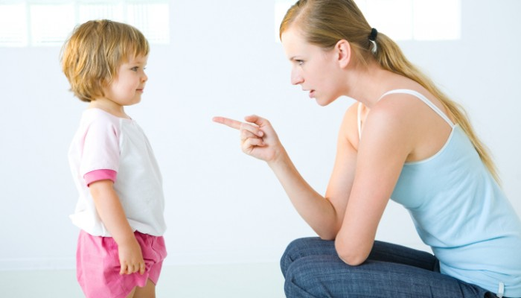
Существует еще один язык- это язык мимики. Ему мы учимся еще в раннем детстве, когда малышами определяем мимику взрослого и определяем по ней отношение к себе. Мать улыбнулась- и малыш в ответ. Мама рассердилась- и малыш реагирует.

Slide 28
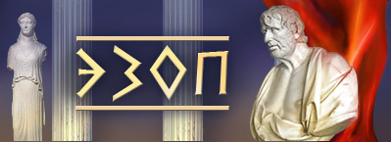
Однажды философ Ксанф, рабом которого был Эзоп, пригласил гостей и попросил Эзопа приготовить обед: в первый день самый плохой, во второй день – самый лучший. В первый день на первое, на второе и третье Эзоп приготовил язык. – Почему ты подаёшь одни языки? – спросили Эзопа. – Мне приказали приготовить самый худший обед, а что может быть хуже языка? Только потому, что есть язык, мы огорчаем друг друга, бранимся, лжём, обманываем, хитрим и ссоримся. Язык делает людей врагами, разрушает города, даже целые государства. Он вносит в нашу жизнь горе и зло. Может ли быть что-нибудь хуже языка? Во второй день Эзоп снова подал языки. Хозяин и гости изумились. – Мне велели приготовить самый лучший обед, – пояснил Эзоп, – а что для философа может быть лучше языка! При помощи языка мы изучаем науки и получаем знания, решаем различные вопросы, просим, приветствуем, миримся, даём, получаем, выполняем просьбы, вдохновляем друг друга. При помощи языка строятся города, развивается культура. Думаю, что нет ничего лучше языка.

Slide 29
В чем смысл легенды?
Как вы поняли, почему язык можно назвать другом и врагом.
Давайте сформулируем правила речевого поведения.

Slide 30
Формулирование правил речевого поведения
Говорящий должен:
• говорить спокойно;
• смотреть доброжелательно;
• наблюдать за реакцией собеседника;
• называть собеседника по имени;
• спрашивать, ясно ли изложенное.
Слушающий должен:
• взглядом, мимикой демонстрировать внимание, интерес;
• не перебивать;
• непонятное попросить уточнить.

Slide 31
Практическая часть.
Разыгрывает ситуации:
1.Пассажир в автобусе просит передать плату за проезд.
2.Прохожий спрашивает о времени.
3. Зритель в кинотеатре просит соседа впереди снять головной убор.
4. Покупатель интересуется, есть необходимый товар.

Slide 32
Просмотр мультфильма
Уроки тетушки Совы. Уроки хорошего поведения.
Обсуждение после просмотра.
Подведение итогов:
Чего надо избегать, чтобы общение приносило удовлетворение, возникло взаимопонимание?

